Slide 1
Сладкий презент
Разработала Шергина Ирина Геннадьевна,
педагог д.о. МАОУ ДОД «Районный центр
дополнительного образования»
г.Няндома Архангельской области

Slide 2
Презент - слово французского происхождения (present)
Презент - подарок.
(Толковый словарь С.И. Ожегова )
Презент – подарок, подношение.
(Толковый словарь Т.Ф. Ефремова)

Slide 3
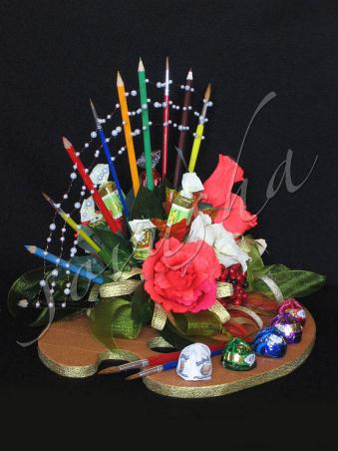
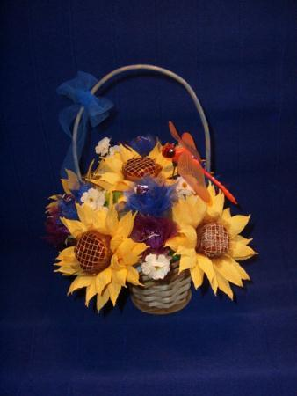
Свит-дизайн (от англ. sweet — сладкий, сласти) – это составление композиций из кондитерских изделий, в частности из конфет.

Slide 4
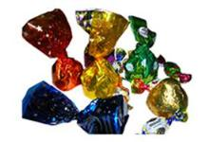
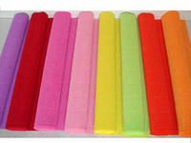
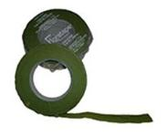
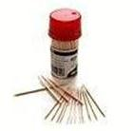
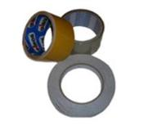
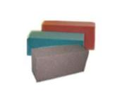
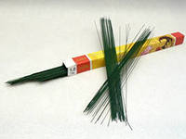
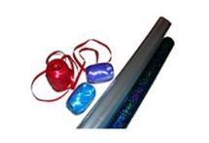
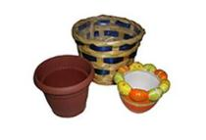
Основные материалы

Slide 5
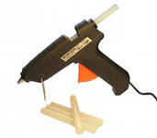
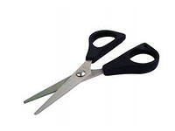
Инструменты

Slide 6
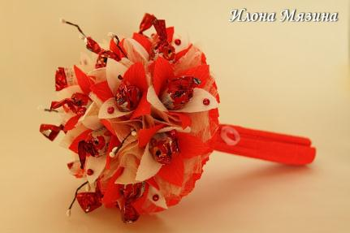
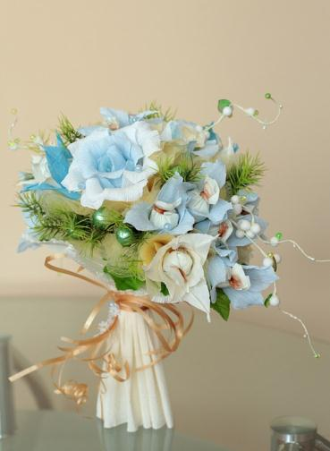


Slide 7
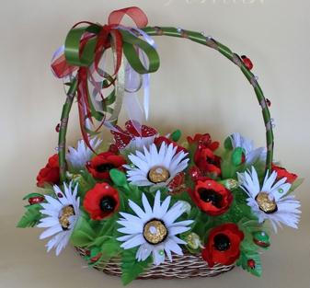
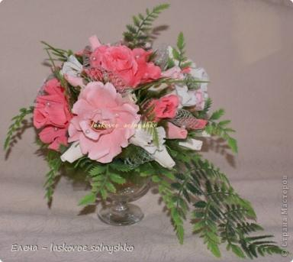

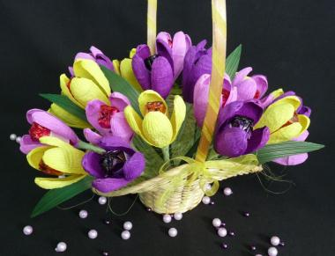

Slide 8
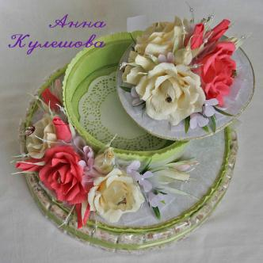
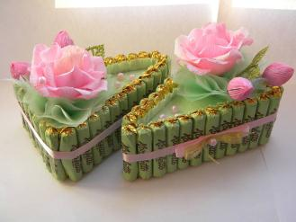
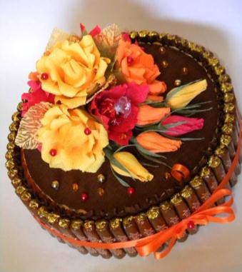
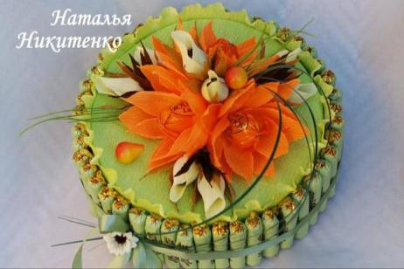

Slide 9
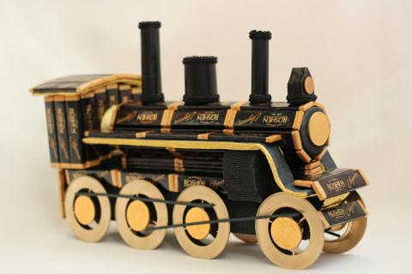
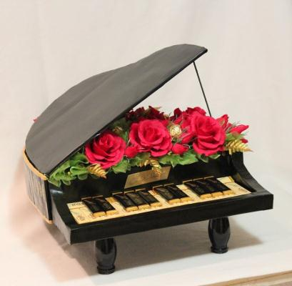
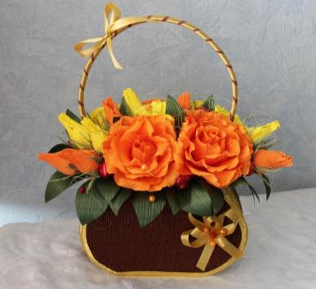

Slide 10
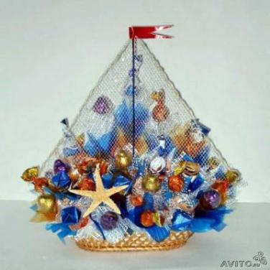
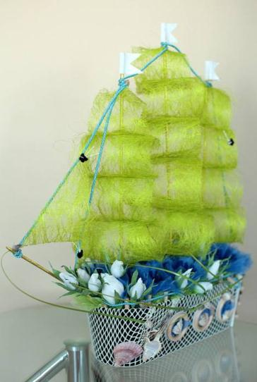
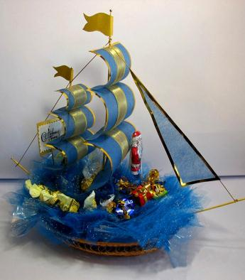

Slide 11

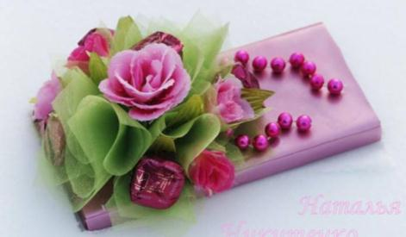

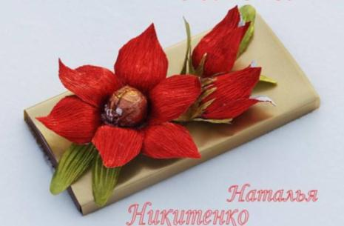

Slide 12
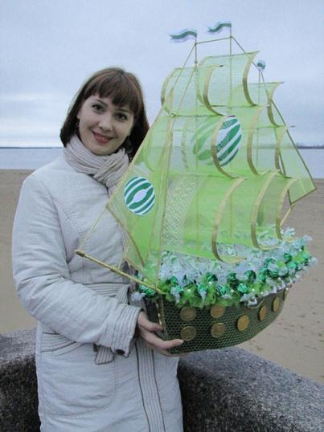
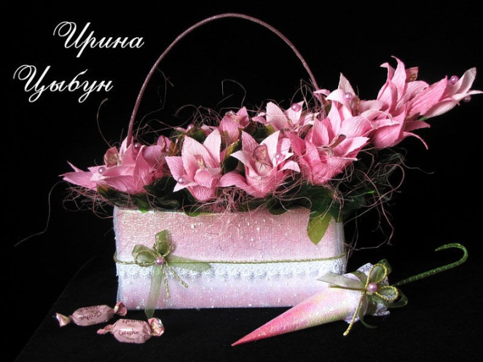

Ирина Цыбун

Slide 13
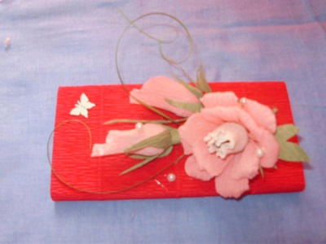
Практическая часть

Slide 14
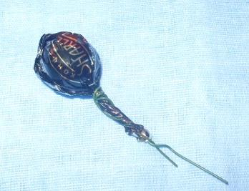
Последовательность выполнения розы
С помощью капли горячего клея приклеим один хвостик конфеты. Другой хвостик закрепляем флористической проволокой.

Slide 15
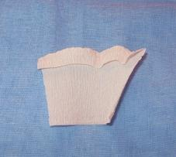

Из гофрированной бумаги вырезаем прямоугольник 4х5 см, подгибаем верхний край на 1 см., слегка растягиваем.

Slide 16
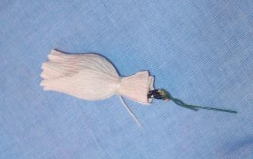
Заворачиваем подготовленную конфету – получается сердцевина цветка. Крепко перевязываем ниткой.

Slide 17
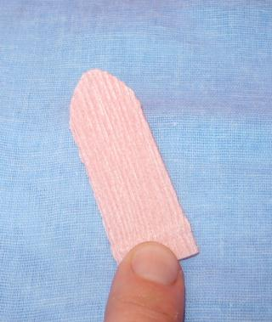
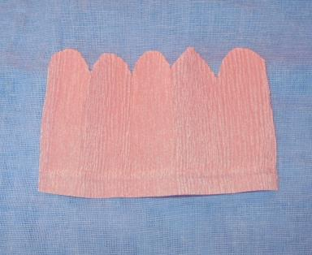
Складываем прямоугольник 4х6 см. гармошкой, закругляем верх заготовки, разворачиваем, делаем надрезы.

Slide 18
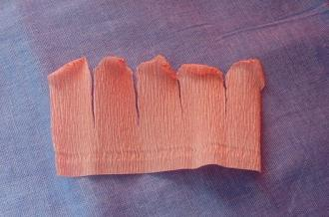

С помощью зубочистки закручиваем края лепестков, слегка растягиваем.

Slide 19
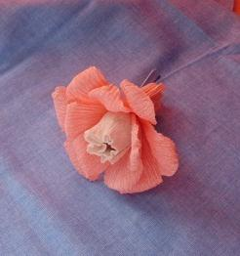
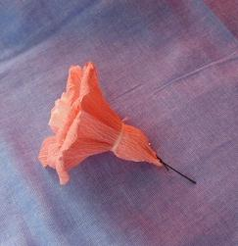
Формируем первый ряд лепестков вокруг сердцевины. Закрепляем с помощью прочной нитки или клея. Второй и третий ряд лепестков выполняем аналогично. Закрепляем. Формируем основание цветка, срезав лишнюю бумагу.

Slide 20
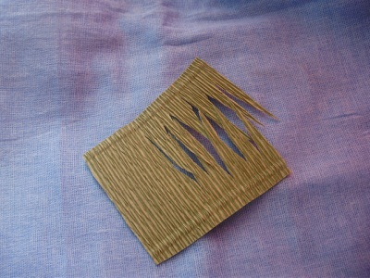
Из зеленой гофрированной бумаги (5х6 см) вырезаем чашелистики.

Slide 21
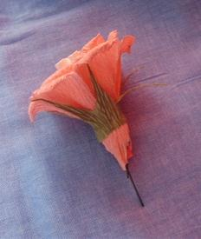
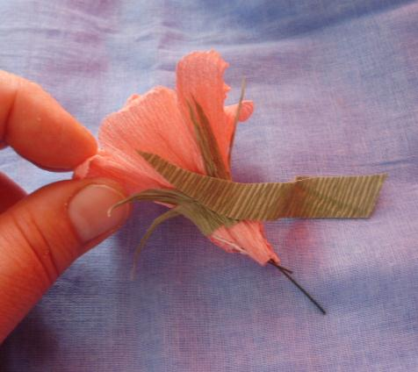
Подклеиваем чашелистики, обматываем полоской зеленой гофры, вырезанной под углом 45 градусов.

Slide 22
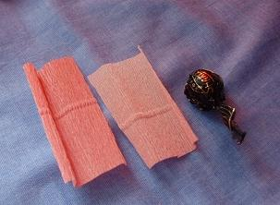
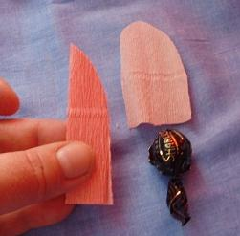
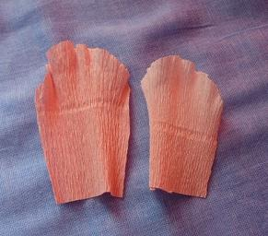
Для бутона розы подготавливаем конфету. Прямоугольники сгибаем пополам, закругляем .
Потом слегка растягиваем верхний край.

Slide 23
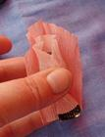
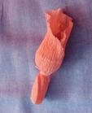

Выполняем бутон, верхнюю деталь располагая чуть выше нижней и растягивая заготовки только по центру. Приклеиваем чашелистик.

Slide 24
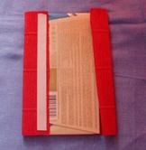

Выбираем гофрированную бумагу для фона. Определяем необходимый размер. Соединяем бумагу вокруг шоколада с помощью двустороннего скотча.

Slide 25

Оформляем шоколад по своему вкусу: приклеиваем цветы, декоративные ветки, бусины, пайетки. Подарок готов!

Slide 26
Интернет-ресурсы
http://bukety-iz-konfet-eka.tiu.ru/
http://mir-konfet.ru
http://www.denschikov.com
http://ytenok.gallery.ru/

